Slide 1
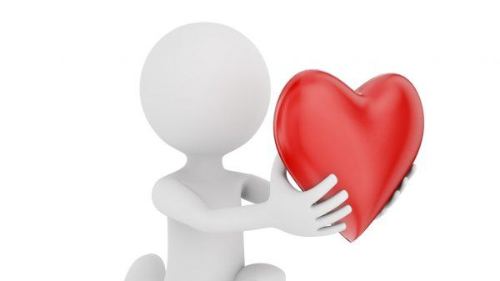
San Valentín
Romina Zazueta Torres
Tecnología

Slide 2

¿Qué es san Valentín?
San Valentín es una festividad que se festeja el 14 de febrero también es conocido como el día del amor y la amistad en este se celebra la amistad y el amor algunas cosas que se pueden hacer en este es ir a comer con amigos, familiares o pareja, algunas parejas acostumbran ir a comer o salir a algún lugar que les guste mucho a los 2, para festejar San Valentín no es necesario tener pareja pues puedes ir con amigos a un café o juntarse en una casa a ver película, y si por razones del destino no tienes amigos pues puedes estar con tu familia haciendo galletas o decorando cosas de San Valentín.

Slide 3

¿Qué ocurre en San Valentín?
Es el día en el que todas las parejas, amistades y familiares se reúnen o hacen intercambios de regalos para agradecerse por los años de amistad o decirse que se quieren, algunas personas no hacen eso pues no es obligatorio pero a las personas que están en tu entorno les hace muy feliz saber que les quieres demostrar que les tienes aprecio o cariño.

Slide 4
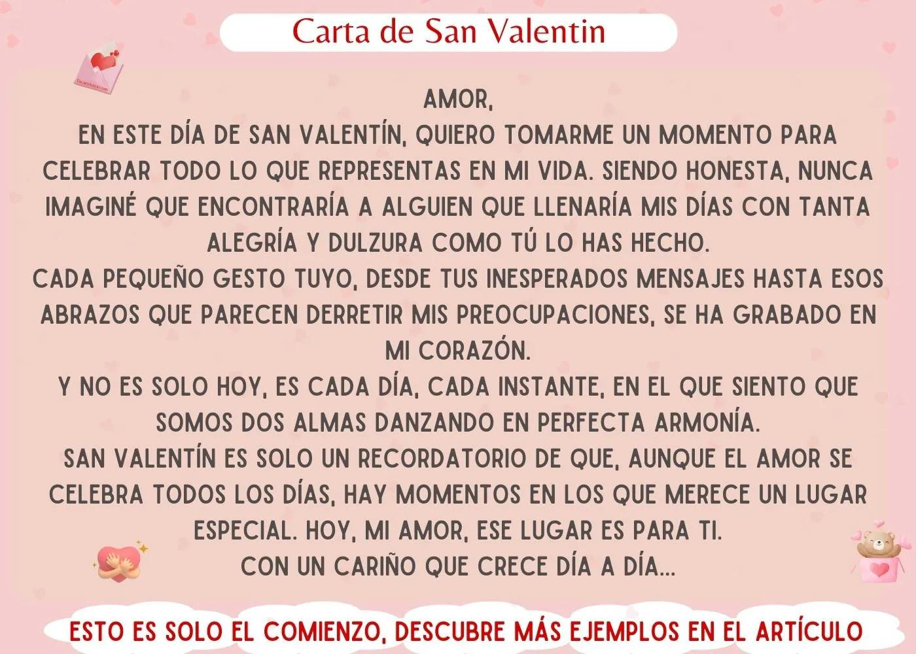
Ejemplos de cosas de San Valentín

Slide 5
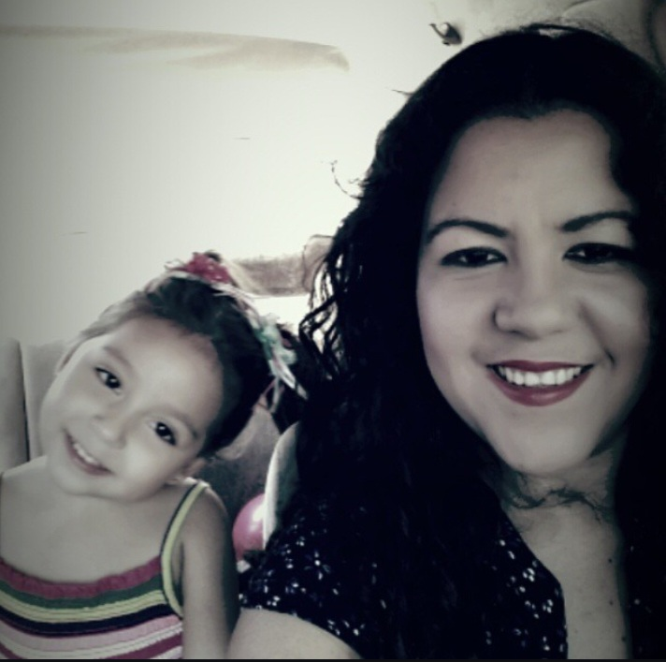
Carta para mí mamá
Querida mamá hoy 14 de febrero día del amo y la amistad te quiero dar las gracias por todo lo que haces por mi pues se que no es fácil cuidarme aparte de que soy muy enojona, me gusta mucho hacer noche de películas contigo y en especial el caldo de albóndigas qué haces, me gusta pasar tiempo contigo y muchas gracias por todo lo que haces por mi. Te quiero muchísimo mamá

Slide 6
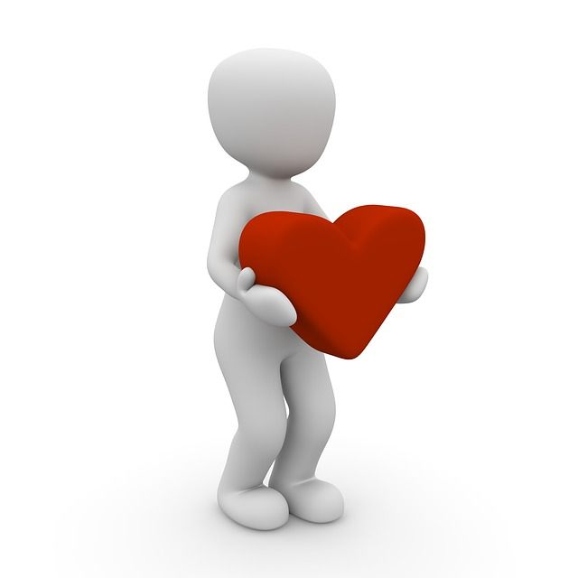
Gracias por ver

